Slide 1


第54课时
化功大法(纯小数转化为最简分数)

Slide 2


化功大法——纯小数转化为最简分数
将一个纯小数转化为最简分数的方法，被尼克戏称为“化功大法”。
试编一个“化功大法”程序，输入一个纯小数，输出它的最简分数(设小数不超过9位)。

Slide 3
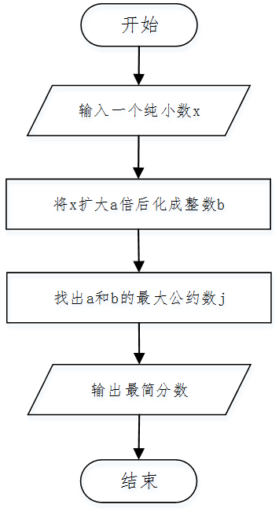
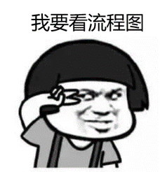
先把0.125化成分数的形式125/1000,
然后找出分子125和分母1000的最大公约数125，
让分子和分母同时除以最大公约数，就变成了
最简分数1/8。

Slide 4

#include<iostream>
#include<cmath> //调用求浮点数的绝对值函数fabs()
using namespace std;
int main()
{
double x,y;
long long a,b,i,j;
cout<<"请输入一个纯小数"<<endl;
do
{
cout<<"x=";
cin>>x;
}while(x>=1||x<=0);
a=1;
y=x;
while(fabs(y-(int)y)>1e-10) //纯小数化成整数
{
a*=10;
y=x*a; //不可以写成 y=y*10;
}
b=y;
cout<<b<<'/'<<a<<endl;
for(i=b;i>=1;i--) //求出a和b的最大公约
if(b%i==0&&a%i==0)
{
j=i; //找出最大公约数后，赋值给j
break; //退出循环
}
cout<<"最简分数为：";
cout<<b/j<<'/'<<a/j<<endl;
return 0;
}

Slide 5
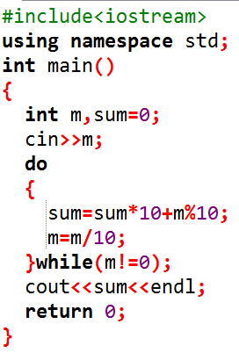
课后作业
2、阅读程序写结果。
1、格莱尔收到一封主题为“这是我最近的照片”的陌生邮件，你认为她最好应该（ ）。
直接删除
打开看看
直接转发给同学
下载保存
m sum
----------------------
输入： 123
输出:____________

Slide 6
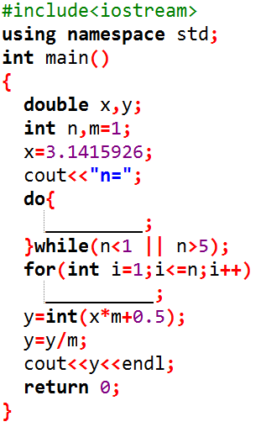

课后作业
3、完善程序。
把3.1415926四舍五入保留n位小数(1<=n<=5).
如n=1时，输出3.1；
n=4时，输出3.1416。
注：所有程序作业，必须上机完成，不能只写在教材上！

Slide 7


下课啦！

